Slide 1

Milan Radosavljević, dipl. Inž. El
Đorđe Kostić, dipl. Inž. maš
“XI međunarodna konferencija CCM 2023”

Slide 2
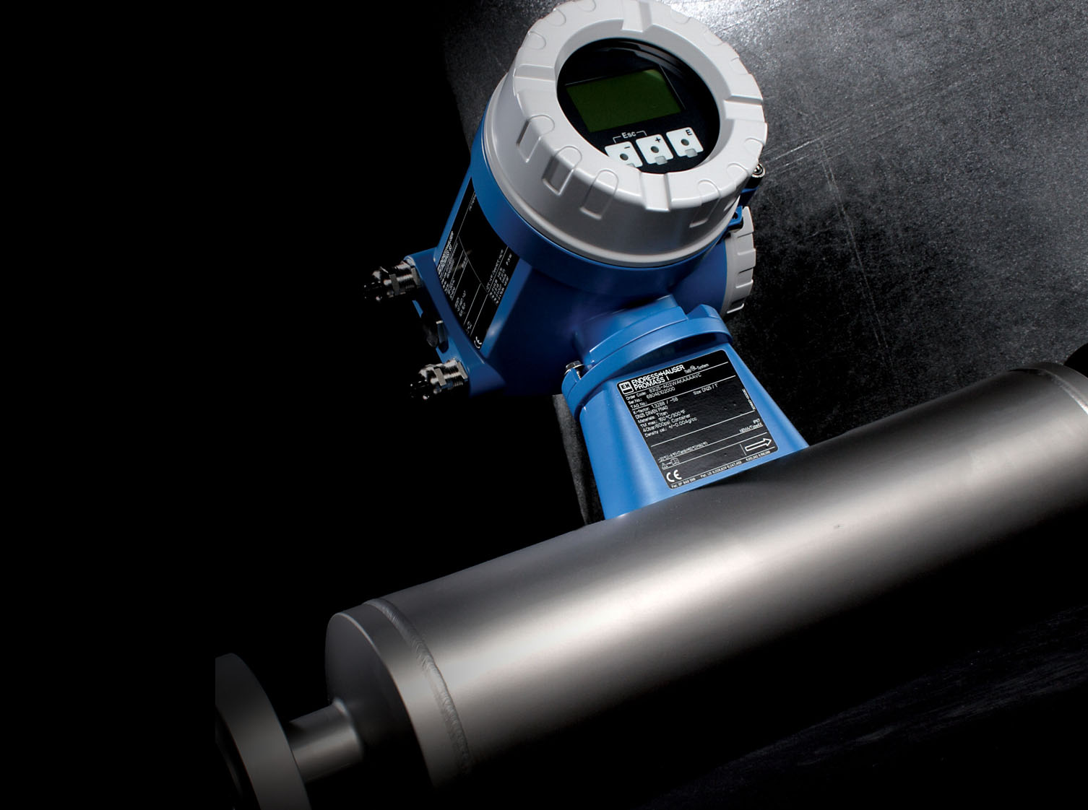
MERIS d.o.o
Osnivanje - 1992.
26 zaposlena, 18 Ing.
Poslovni prostor - 2008.
Svetski renomirani proizvođači
SRPS ISO 9001:2015
Notes:
Priča je nadam se, jasna. Treba naglasiti sopstveni prostor kreiran prema potrebama posla

Slide 3
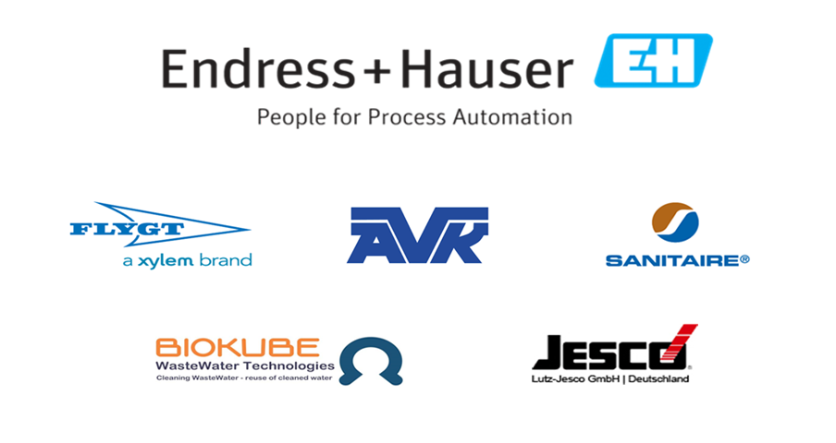

Naši principali

Slide 4


Kompanija osnovana 1953. godine u Lorahu (Nemačka)
Sedište je u Rajnahu (Švajcarska)
Preko 13.000 zaposlenih u celom svetu
Svetski lider u proizvodnji merne i analitičke opreme

Slide 5
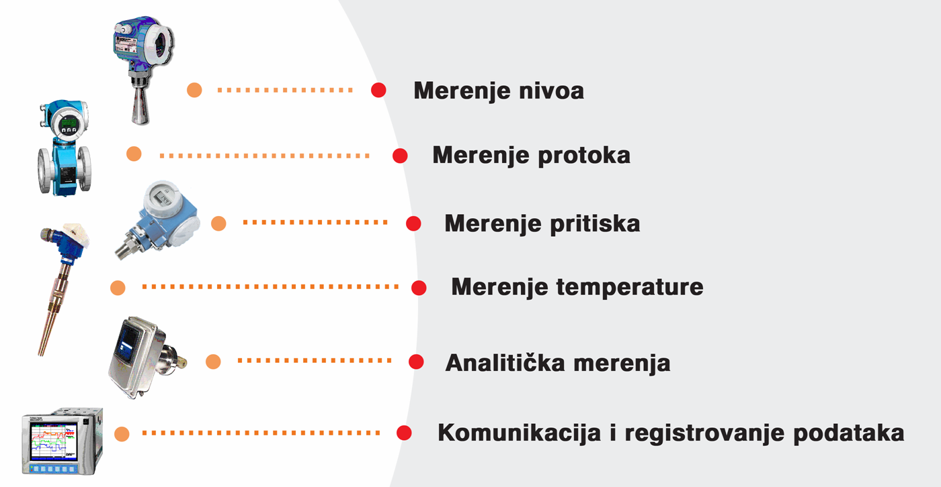
Proizvodni program E+H

Slide 6
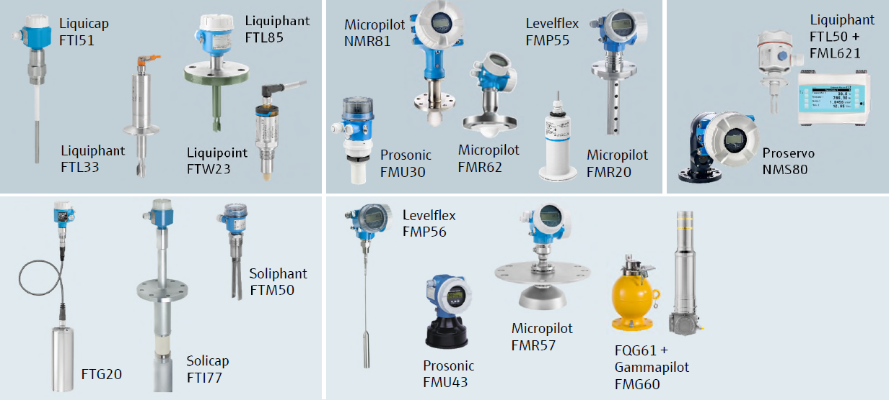
Portfolio uređaja za merenje nivoa...
 | Tačkasta detekcija |  |  | Kontinualno merenje visine | Gustina
Tečnosti
Čvrste Materije

Slide 7



NIVO hidrostatičko merenje
Water pilot – PREDNOSTI
Pouzdan rad
Robustna i malo osetljiva keramička ćelija
Lako se čisti
Može se isporučiti sa ugrađenim temperaturnim senzorom (opcija)
22 mm
Notes:
Robustna i malo osetljiva keramička ćelija
Lako se čisti
Pouzdan rad
Visoko otporan keramički senzor i kućište od
nerđajućeg čelika
- Pouzdana kompenzacija pritiska
Elektronika sa integrisanom prenaponskom
zaštitom
Opciono sa ugrađenim temperaturnim senzorom
- Mala keramička ćelija (22 mm), lako se ugrađuje u cev
- Ima sertifikat KTW za pijaću vodu
- Za pijaću i mineralnu kao i za termalne izvore
- Za kanalizacionu i otpadnu vodu kao i slanu vodu

Slide 8



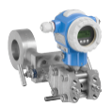










Portfolio uređaja za merenje pritiska...
Relativni pritisak
Apsolutni pritisak
Diferencijalni pritisak
Hidrostatički pritisak
Senzorska tehnologija
Higijenska linija
Procesna linija
Hrana i Piće, Farmacija, Kozmetika, Biotehnologije, etc.
Hemijska industrija, Papirna industrija, Rafinerije, Termoelektrane, Nafta i Gas, etc.
Fnkcije/cena
70 - Series
50 - Series
Deltapilot S
Cerabar S
Deltabar S
Deltatop
30 - Series
Cerabar M
Deltapilot M
Cerabar M
Deltabar M
10 - Series
Cerabar
Ceraphant
Cerabar
Waterpilot
Ceraphant

Slide 9
PROTOK merni principi
Promag
Zapreminsko merilo –
Elektromagnetni princip
Prosonic
Zapreminsko merilo -
Ultrazvučni merni princip
Promass
Maseno merilo -
Koriolisov merni princip
T-mass
Maseno merilo -
Termalni merni princip
Prowirl
Zapreminsko merilo -
Vorteks merni princip

Slide 10

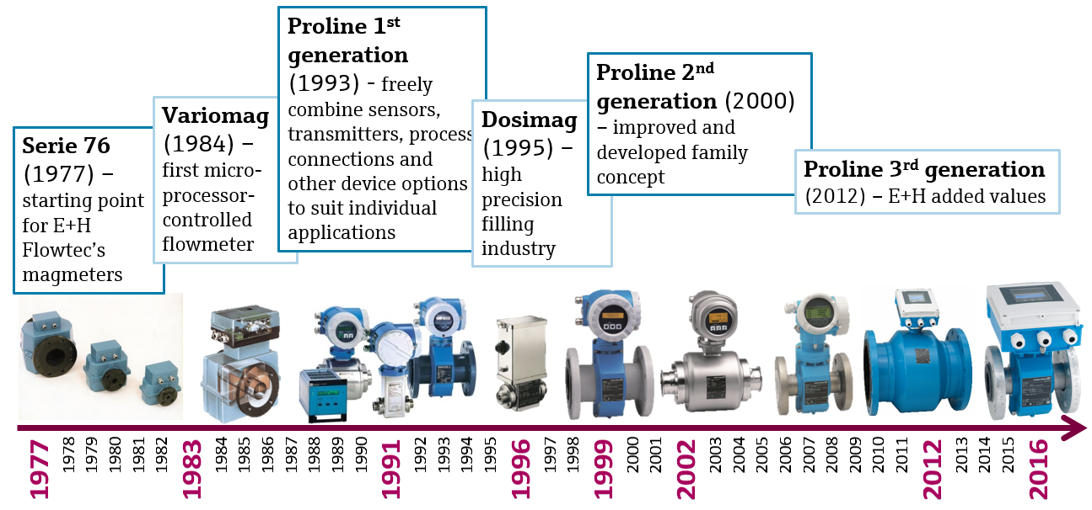

Slide 11
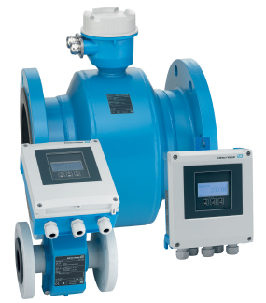
Promag W400
Za aplikacije na vodi i otpadnoj vodi
IP68 zaštita (opciono)
Može raditi i na vodi čija je el. provodljivost mala (>5uS/cm)
Konkurentna cena
Odobrenje o tipu merila (fiskalna merenja)
Univerzalno napajanje
Mogućnost integracije u profibas, modbas i ethernet protokol
Prečnik od DN25 do DN2000
Full Bore za ugradnju bez pravih deonica DN25 do DN600

Slide 12
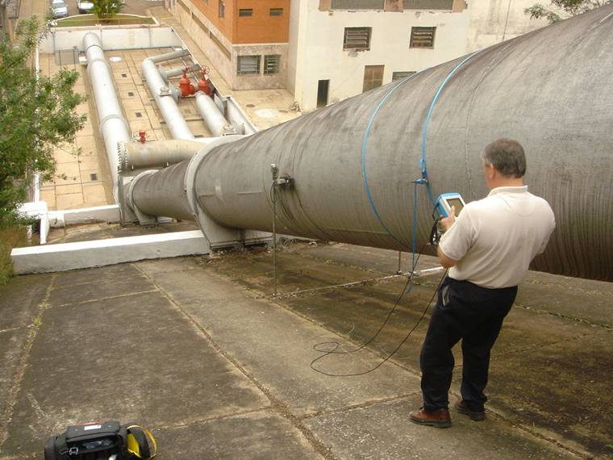
Ultrazvučno merenje protoka
Clamp-on(na cevi)
Prednost:
Lako za montažu, bez prekida procesa
Bez dodira s medijumom

Slide 13
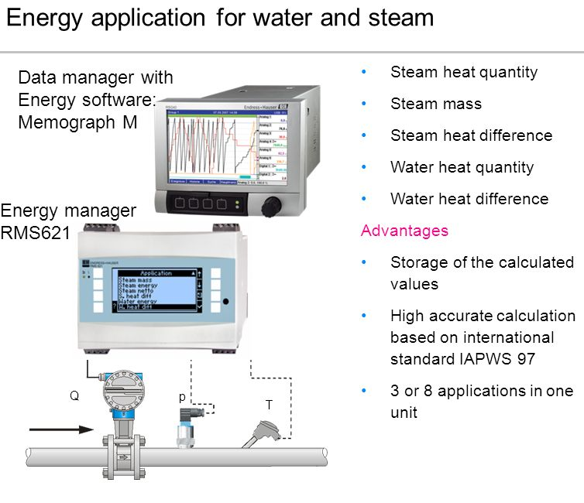

Slide 14
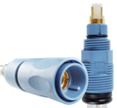


ANALITIČKA MERENJA
Nova Memosens tehnologija
Obezbeđuje rešenje problema koja se javljaju pri merenjima:
  Vlaga u konektoru pH elektrode,
  korozija kontakta i kabla,
  problemi s uzemljenjem...
Pouzdane merne vrednosti
  zahvaljujući bezkontaktnom digitalnom prenosu signala od senzora do transmitera
  ugrađenim memorijskim čipom koji čuva podatke o datumu proizvodnje, serijskom broju, kalibracionim podacima itd.

Slide 15

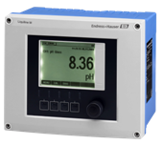
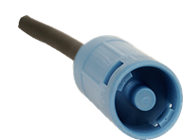
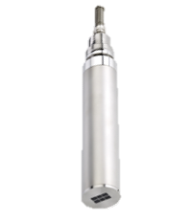


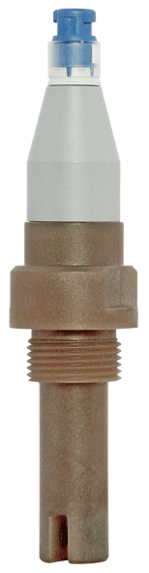
Digital Memosens universal transmitter
CM442
Liquiline CM44x
+
+
+
+
+
+
+
+
+
+
pH Sensor
Conductivity Sensor
Turbidity Sensor
D.Oxygen Sensor
Chlorine
Sensor
Notes:
The conventional portfolio is based on a one-parameter-concept: for each parameter a certain system has to be offered. It’s not possible to connect a conductivity sensor to the turbidity transmitter, for example. Liquisys is a kind of platform for pH, conductivity, turbidity, oxygen and chlorine but it is not modular at all from the customer point of view. This inflexibility results in high stock costs for the customers and high training costs due to different software menus.
Also the samplers and analyzers are individual devices following different operating and maintenance concepts. This again results in maximum stock costs, training and expert know-how necessary for fast and safe operation.

Slide 16
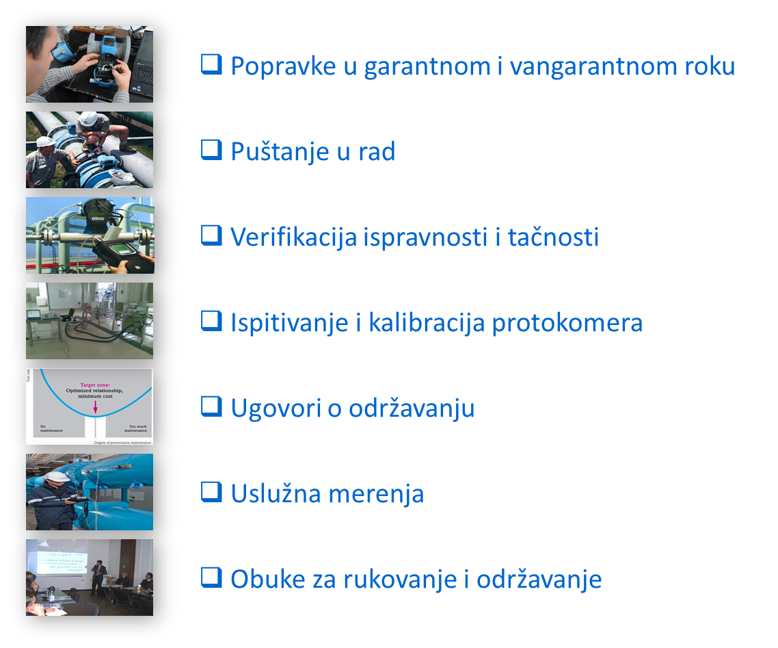
Usluge servisa

Slide 17
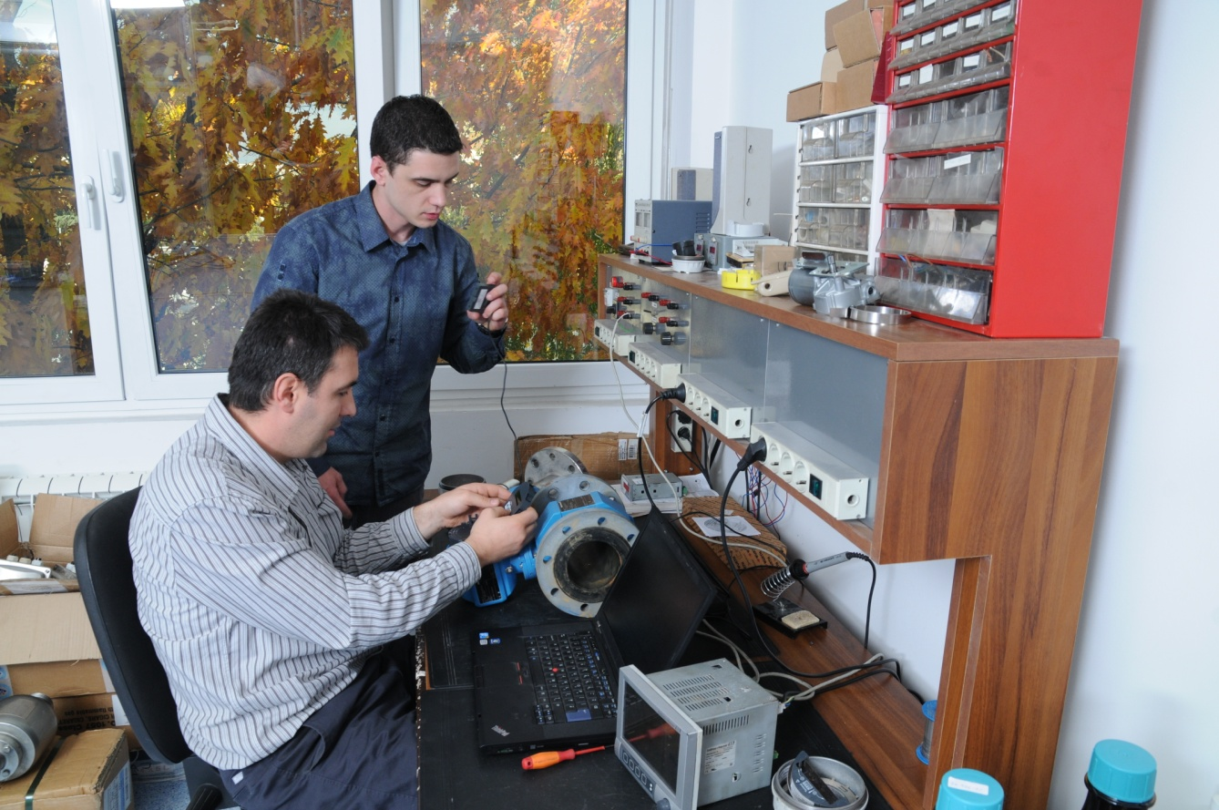
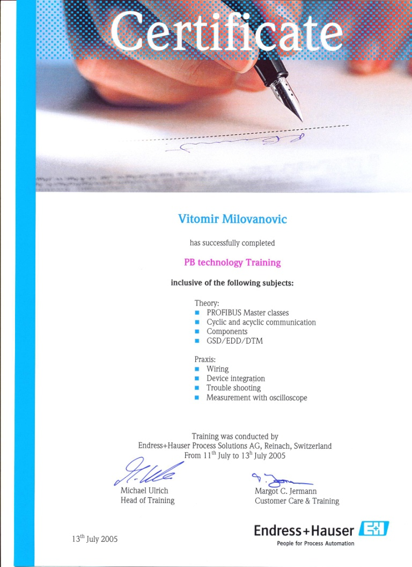
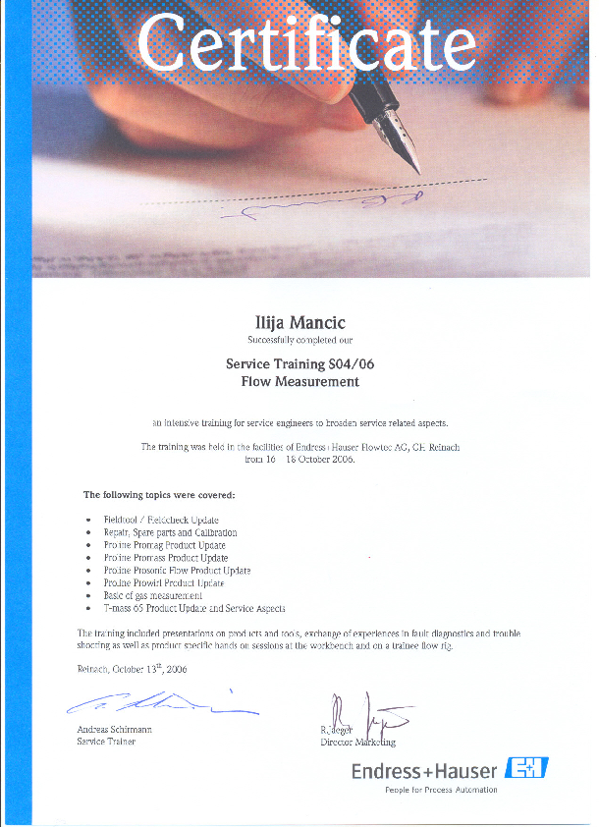
Naši serviseri – iskustvo i stručnost

Slide 18
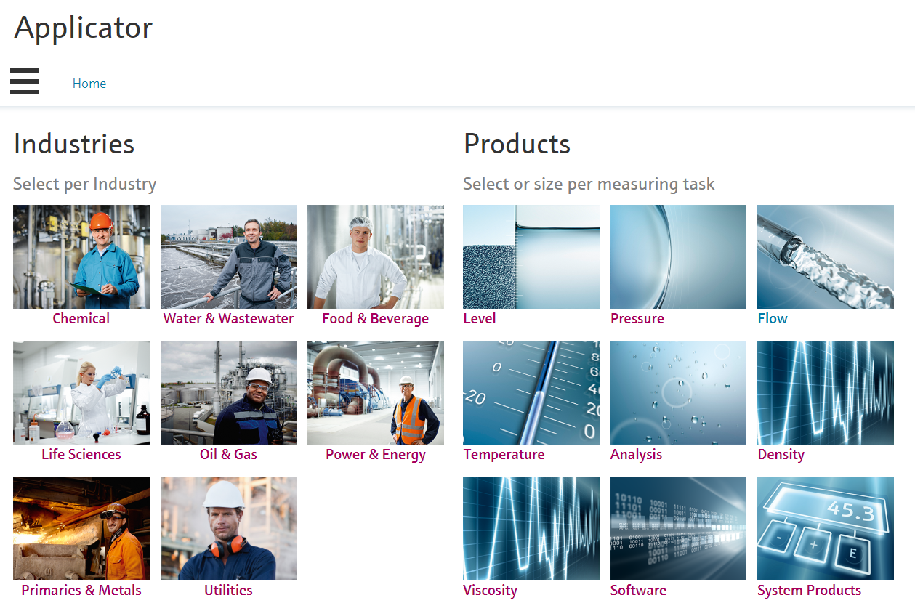
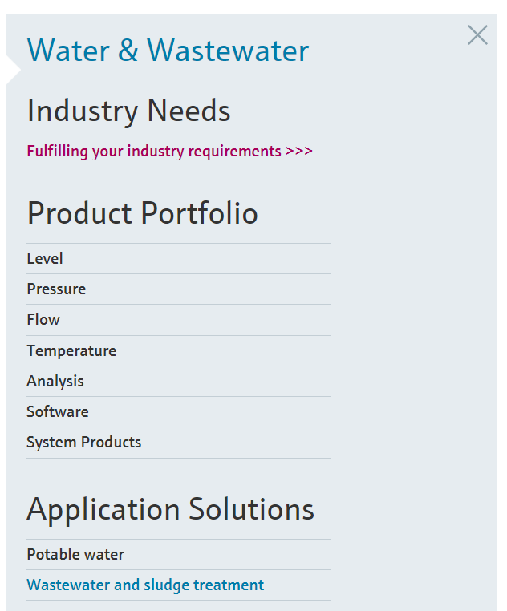
E+H applicator
https://portal.endress.com/webapp/applicator10/salestool_v59424/index.html#/main/start

Slide 19
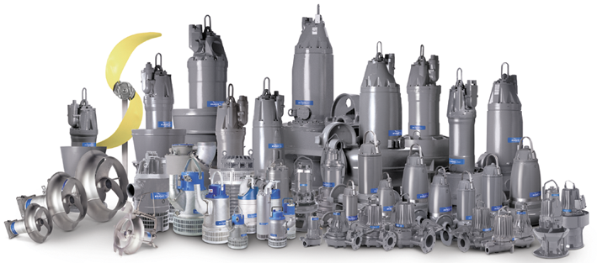
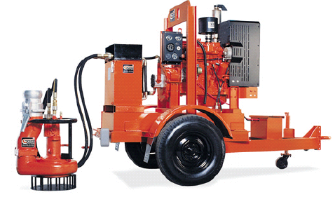


Slide 20
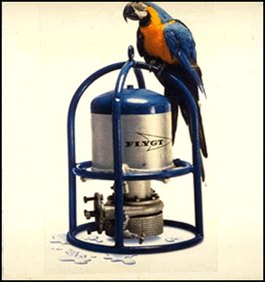
Zašto je Flygt lider na tržištu?
Firma je osnovana 1901. godine
Posluje u okviru Xylem grupacije, 4.500 zaposlenih
Zastupljeni u više od 130 zemalja, na našem tržištu su prisutni duže od 55 godina
Prvi su proizveli potapajuću pumpu
Svaka 3 minuta proda se po jedna
Flygt drenažna pumpa
175200 drenažnih pumpi se stavi
u pogon svake godine
Flygt pumpe se koriste za
ispumpavanju vode u tunelu
koji povezuje Englesku I Francusku

Slide 21
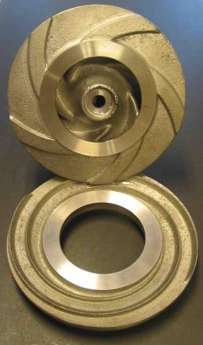
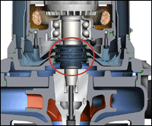
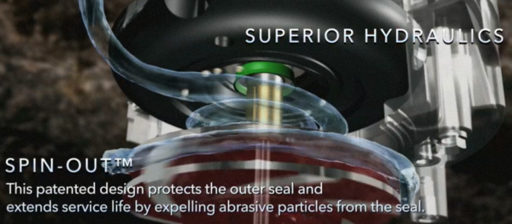
Šta nas izdvaja od konkurencije?
Novi tip B serije radnog kola sa Dura-Spin tehnologijom
Jednodelni zaptivači
Spin Out tehnologija

Slide 22
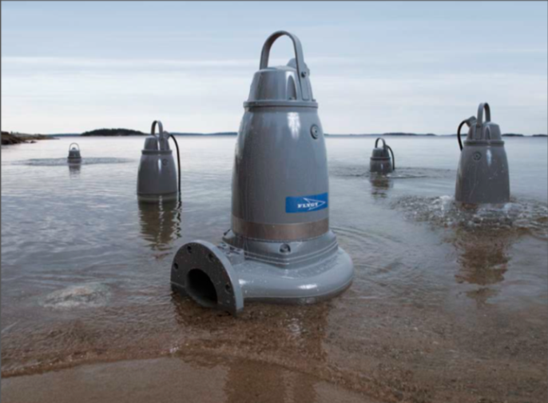
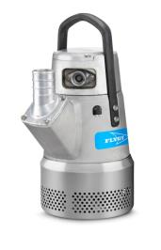
Primena Flygt pumpi
Centrifugalne pumpe i mikseri:
Tretman otpadnih voda
Pumpne stanice
Industrija
Rudarstvo
Drenažne pumpe:
Građevinarstvu
Rudarstvu
Kanalizacioni sistemi
hitne intervencije
Propelerne pumpe:
Za navodnjavanje

Slide 23
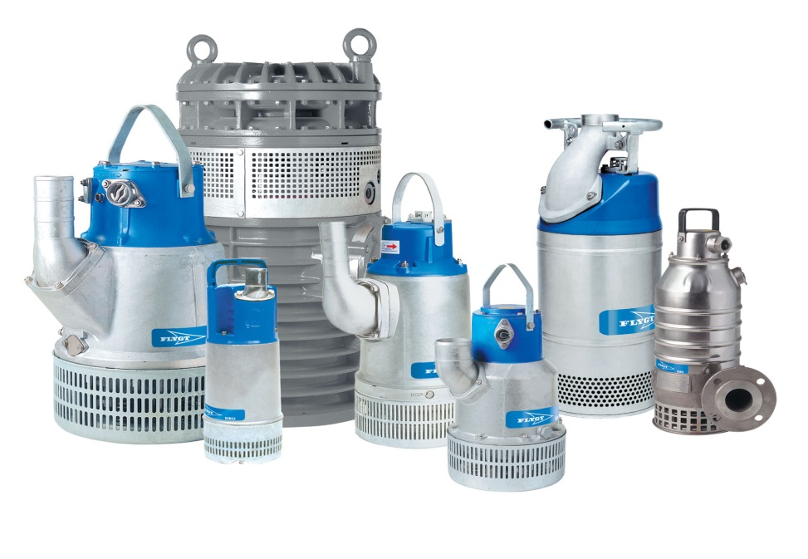
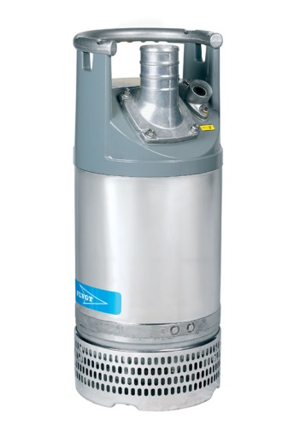
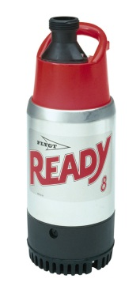
Serija 2000
    Snage od 0,75kW do 90kW
Zijin mining company RB Majdanpek i Bor
RB Kolubara
TE-KO Kostolac
JP PEU Resavica
Rudnik i flotacija Rudnik
Rudnici Lece, Ravnaja, Rujevac

Slide 24
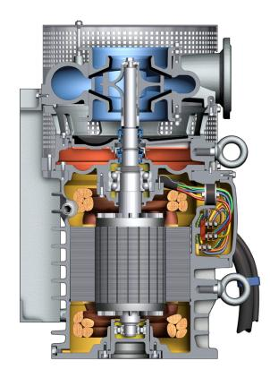
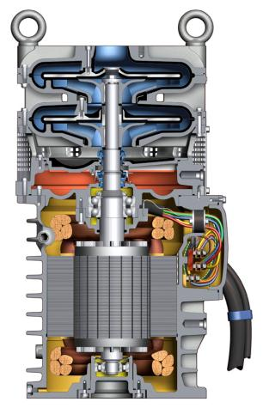
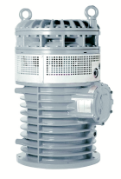
Flygt BS2400 MT i HT
BS 2400 MT
  90 kW - 140 hp
  Dvostepena i jednosetepena radna kola
  Svi modeli od livenog gvožđa su dostupni u EX-verziji
  Epoksivni zaštitni premaz
BS 2400 HT

Slide 25
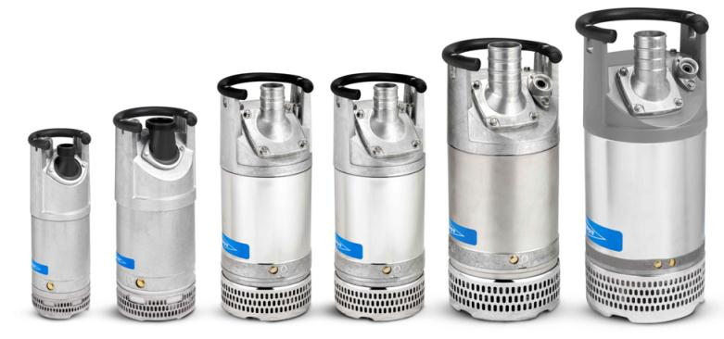
Flygt BS2600
Pouzdano pumpanje
Snage : 0,85-18kW
2610
592mm
195mm
19.5kg
0.75 kW
1.7 hp
2620
617mm
240mm
28kg
2.2 kW
3.5 hp
2630
758mm
286mm
47kg
3.8 kW
6.1 hp
2640
758mm
286mm
51kg
5.6 kW
8.8 hp
2660
853mm
346mm
74kg
10.0 kW
15.0 hp
2670
953mm
390mm
140kg
18.0 kW
27.0 hp
Visina:
Prečnik:
Težina:
Performance 50Hz
Performance 60Hz

Slide 26
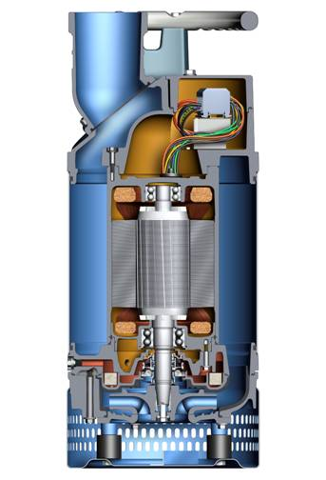
Presek i osnovne prednosti pumpe 2600
Praktična ručka
- Laka za rukovanje i nošenje
Plug-In™ zaptivač
Lak za servis
Dupla zaštita
Jedan zavrtanj
-za lako podešavanje optimalnih karakteristika
Inspekciona komora
-Poboljšana zaštita
Spin-OutTM
- Minimalno začepljenje i habanje zaptivača
Spoljni uljni i inspekcioni čep
-Laka servisna provera
Specijalno dizajnirano visoko-hromirano radno kolo
Visoko efikasno
Obloga za hlađenje od nerđajućeg čelika(2630-2670) i cediljka
- Otporan na koroziju i na udare
Dura-SpinTM
- Minimalno habanje radnog kola
Gumeni amortizeri
- Otporni na udare

Slide 27
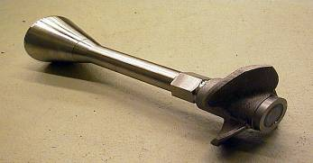
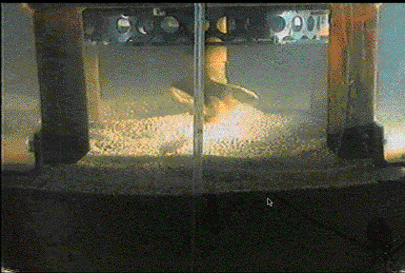
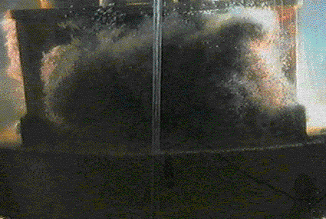
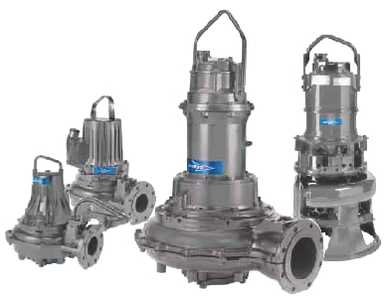
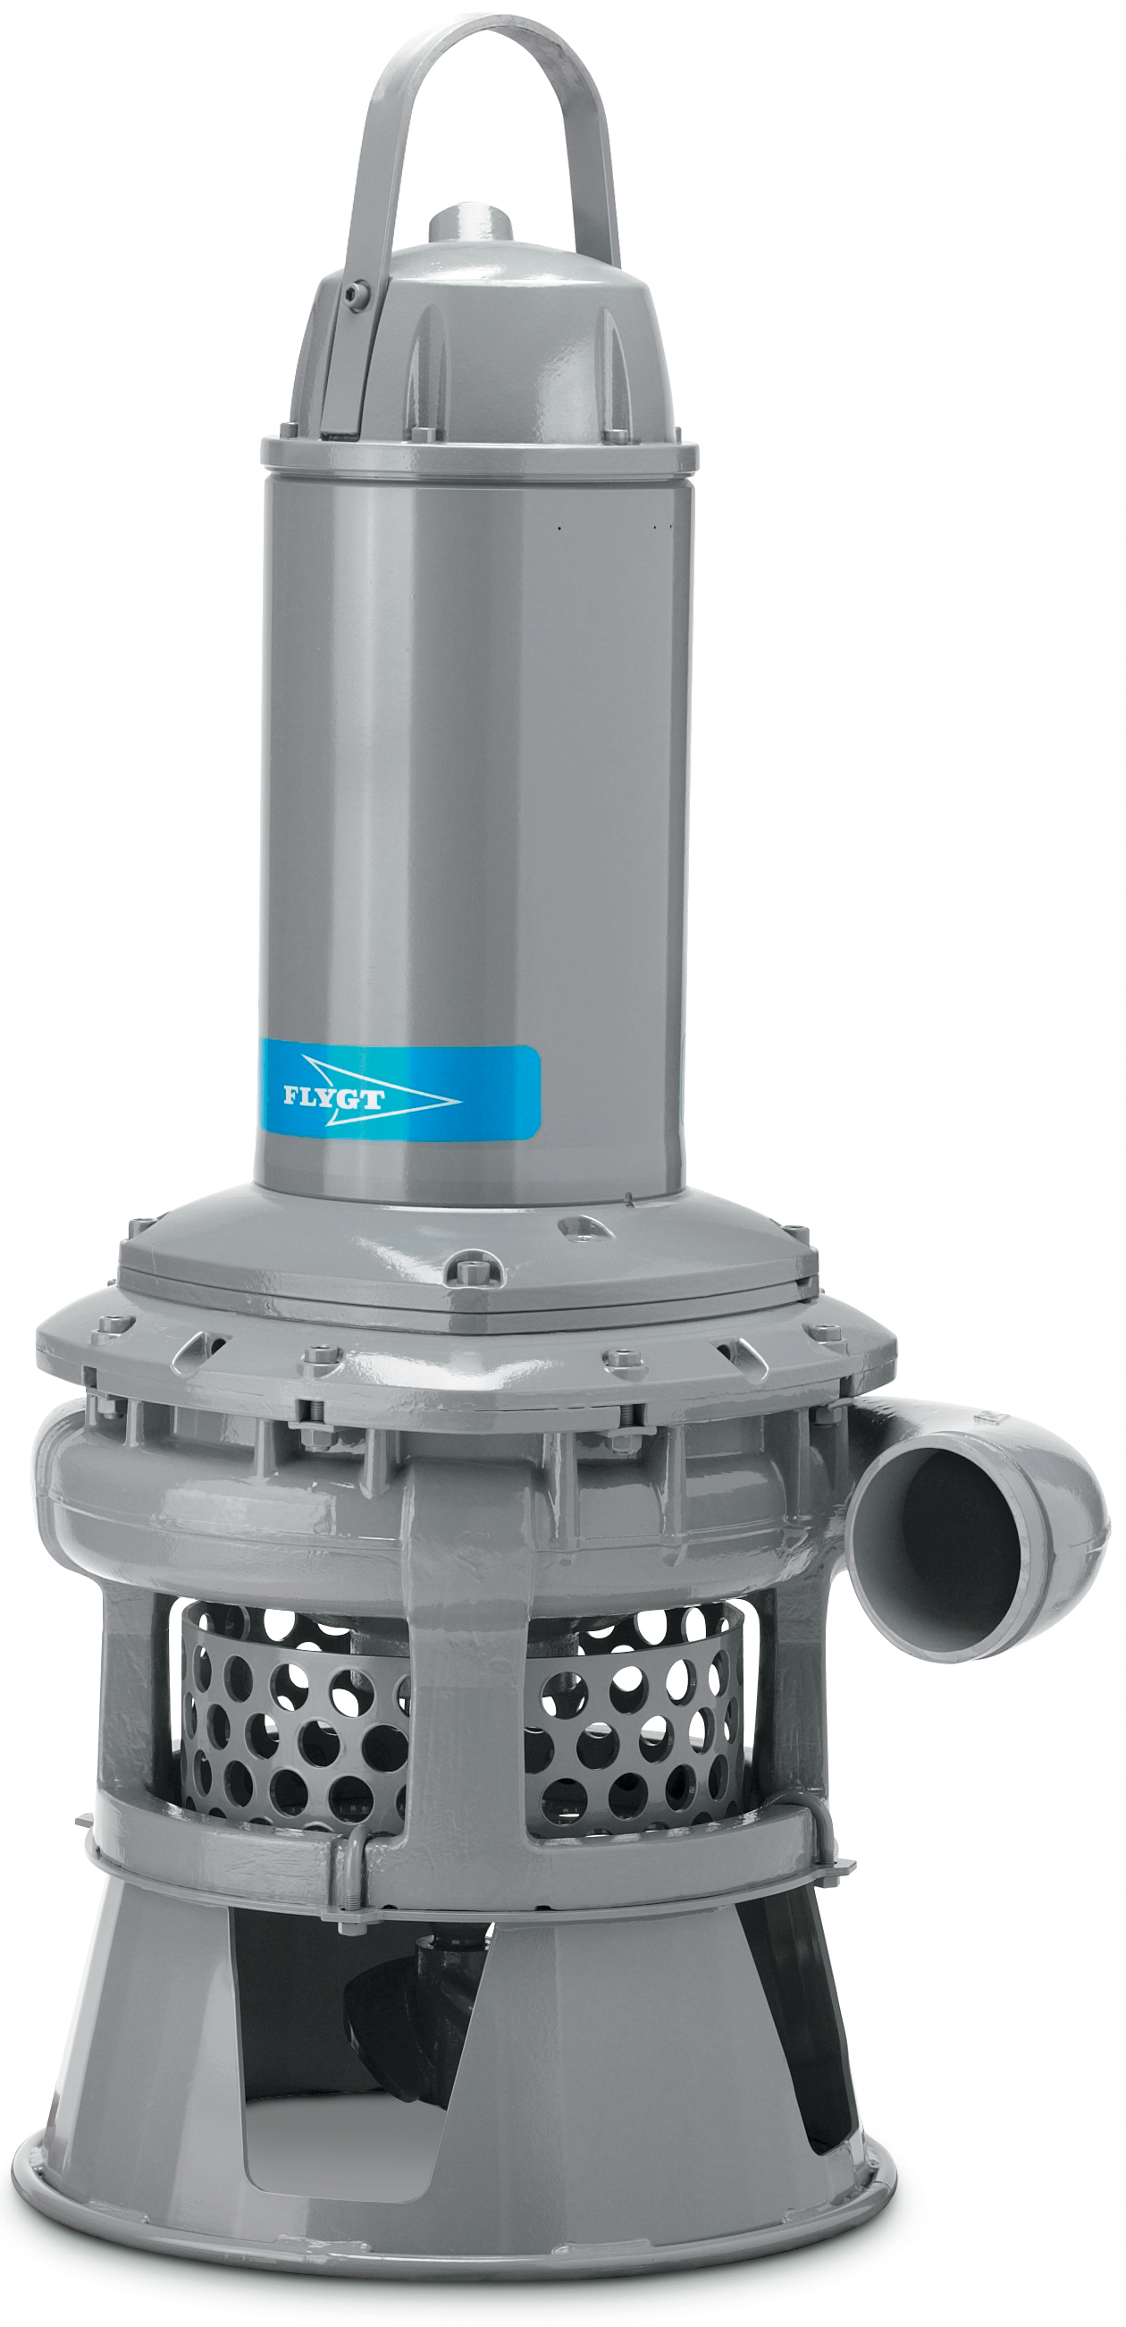
Serija 5000
Za teške radne uslovima
Protok do 350l/s
Napor do 100m

Slide 28
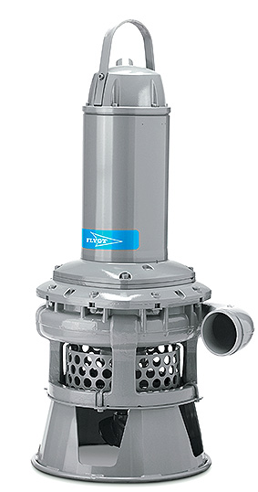
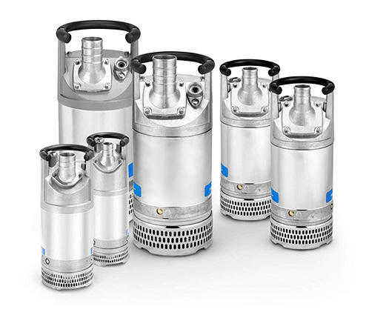
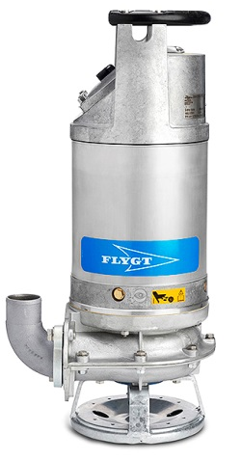
Aplikacije
Sadržaj čvrstih čestica 40%
Sadržaj čvrstih čestica 10%
Sadržaj čvrstih čestica 20%
1.1
1.2
1.4–1.5
Gustina fluida
Dimenzije čvrstih čestica
7.5–12 mm
38–80 mm
Up to 40 mm

Slide 29
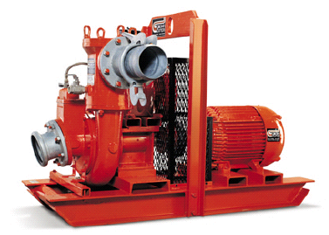

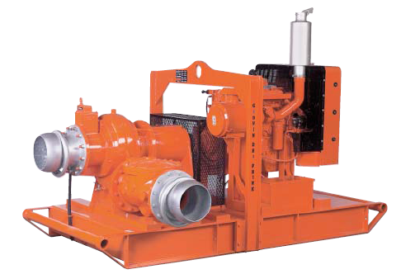
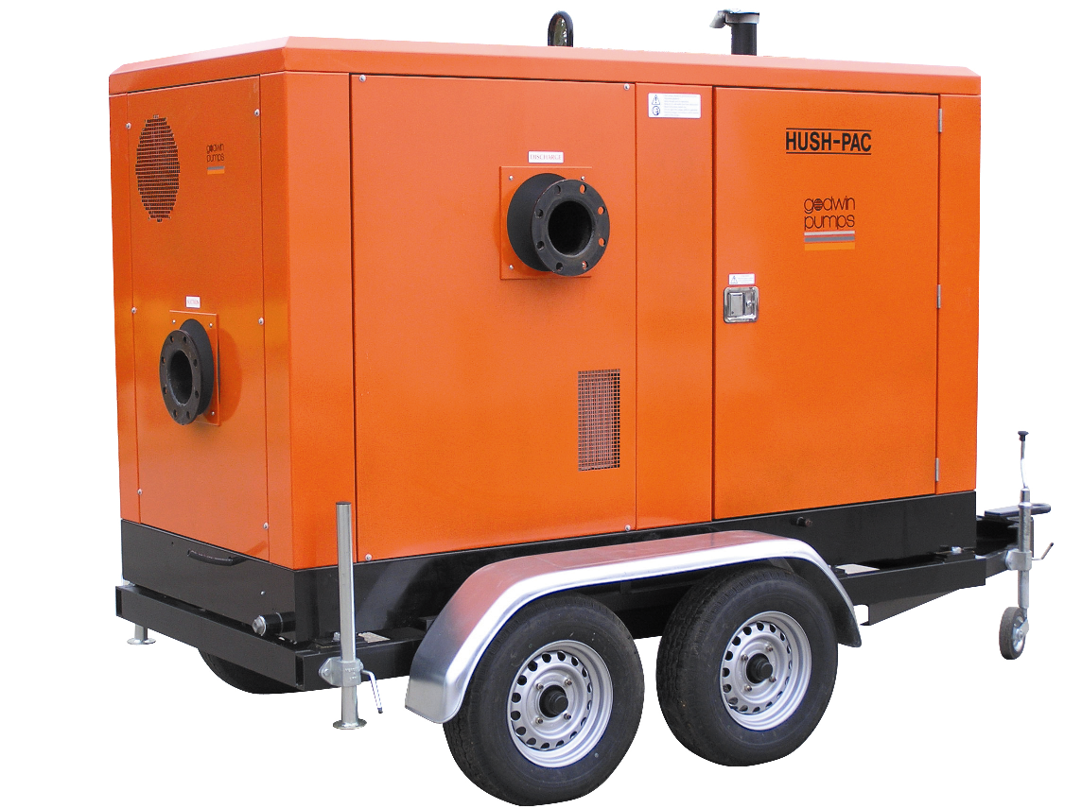
Primena Godwin pumpi

Slide 30
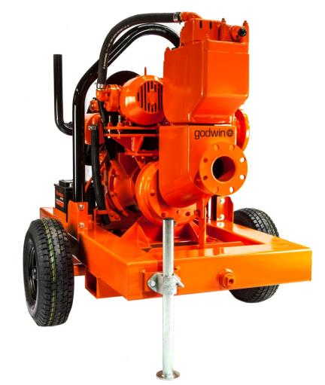
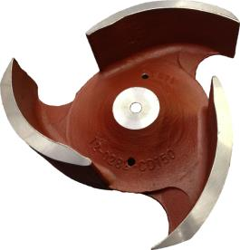
Osnovne prednosti Godwin pumpi
Mehanički zaptivači - od silikon-karbida otporni na abrazivne čestice
Zaptivači se nalaze u ulju i otporni na pregrevanje usled rada na suvo
Lako prenosive pumpe - mogu biti montirane na prikolici tako da im je transport jednostavan
Dri Prime – tehnologija stvaranja vakuma u hidrauličkoj komori
Radno kolo – sačinjeno od hromiranog livenog gvozdja, izuzetno otpornog na lomljenje i na habanje
Dodatna oprema - Veliki izbor dodatne opreme i svega što je potrebno za pravilan rad pumpe

Slide 31
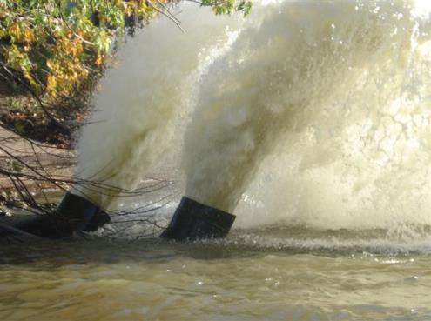





NC, CD, HL, VAC-Prime i Heidra
-Radna kola Visokih, Srednjih i Niskih visina dizanja.
-Mogućnost menjanja broja obrtaja i dobijanje različitih tačaka Q-h dijagrama.
-Veliki izbor elektro i dizel motora Deutz, Prekins i CAT.

Slide 32

Pitanja

Slide 33

HVALA NA PAŽNJI

